Slide 1



Oración
MARTES 10 DE DICIEMBRE
Curso 24-25

Slide 2
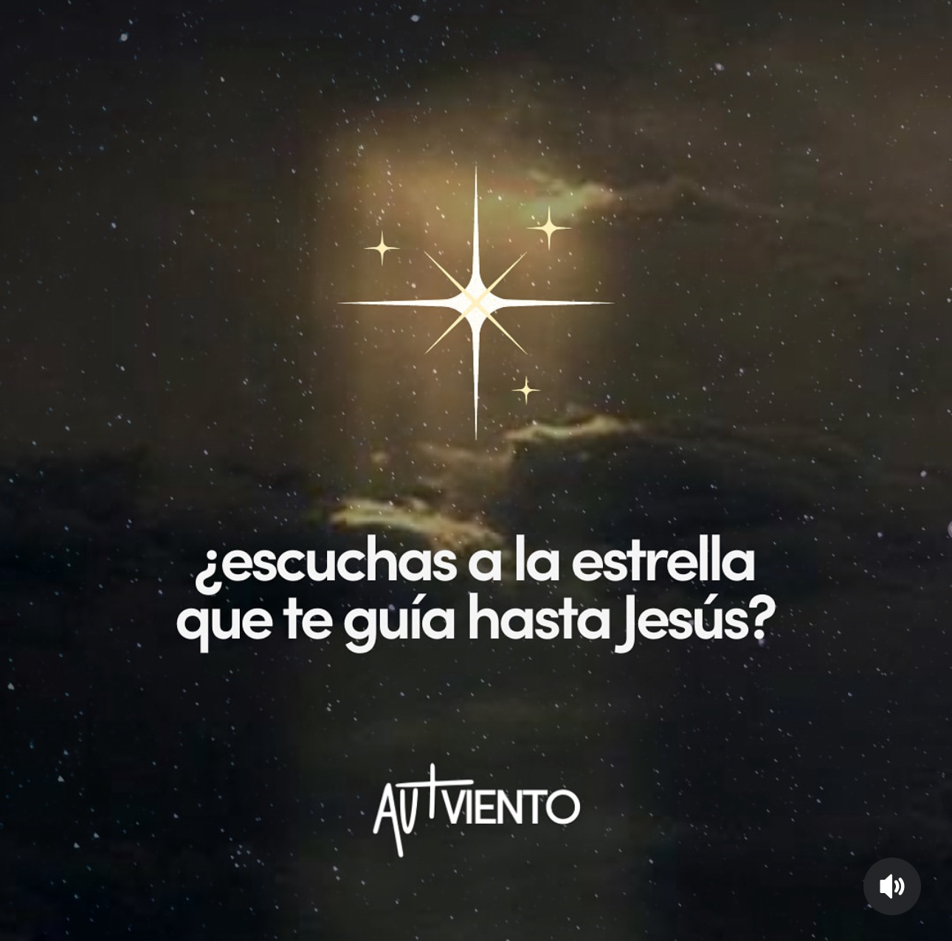

Slide 3
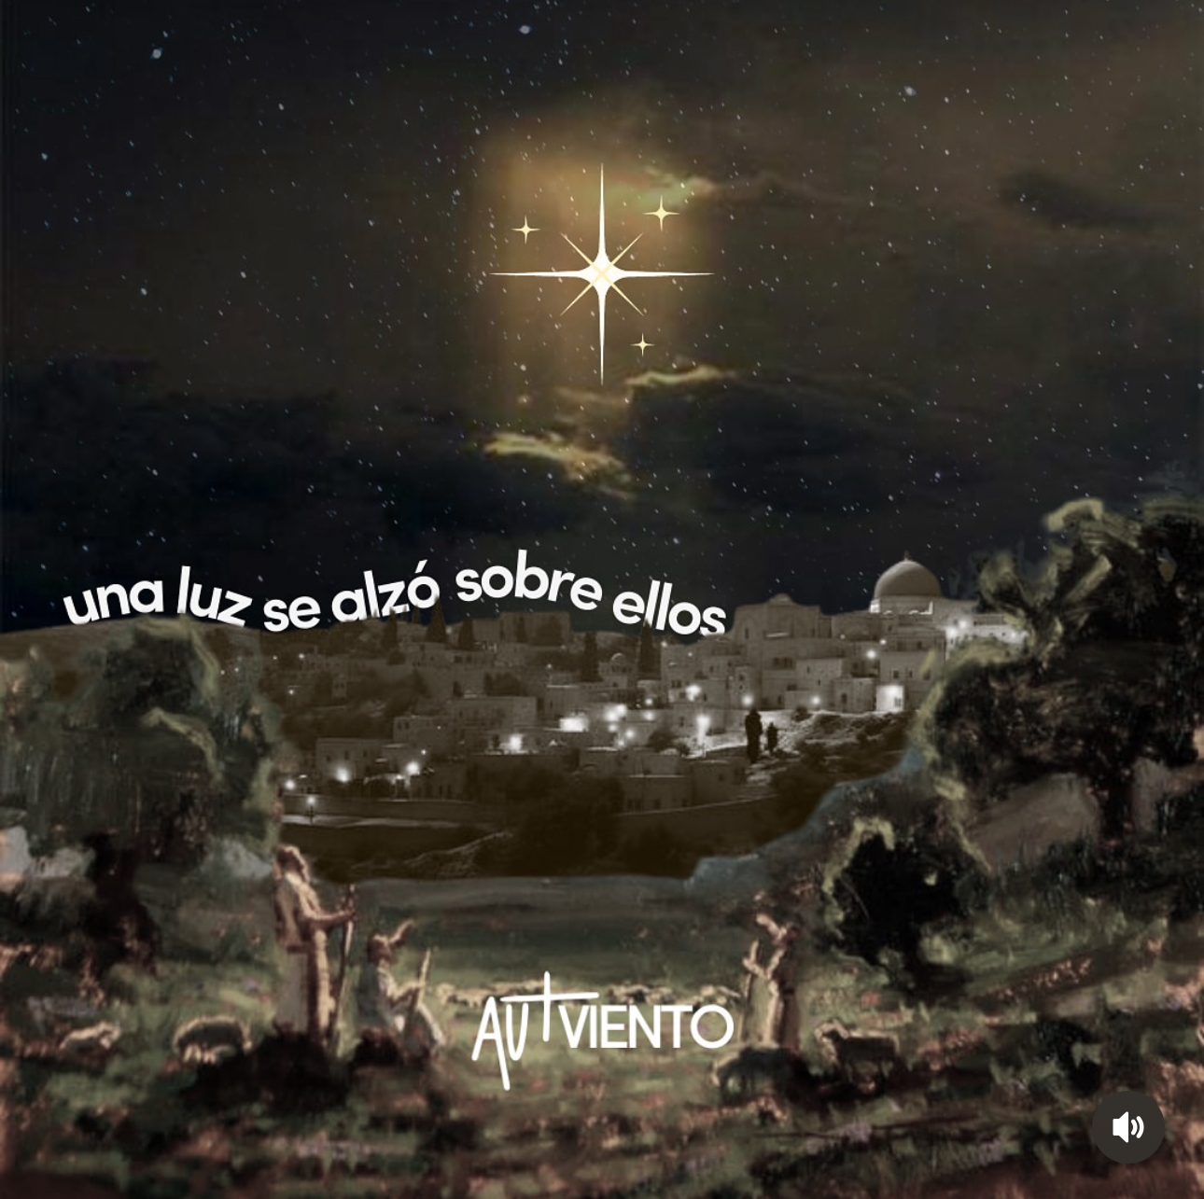

Slide 4
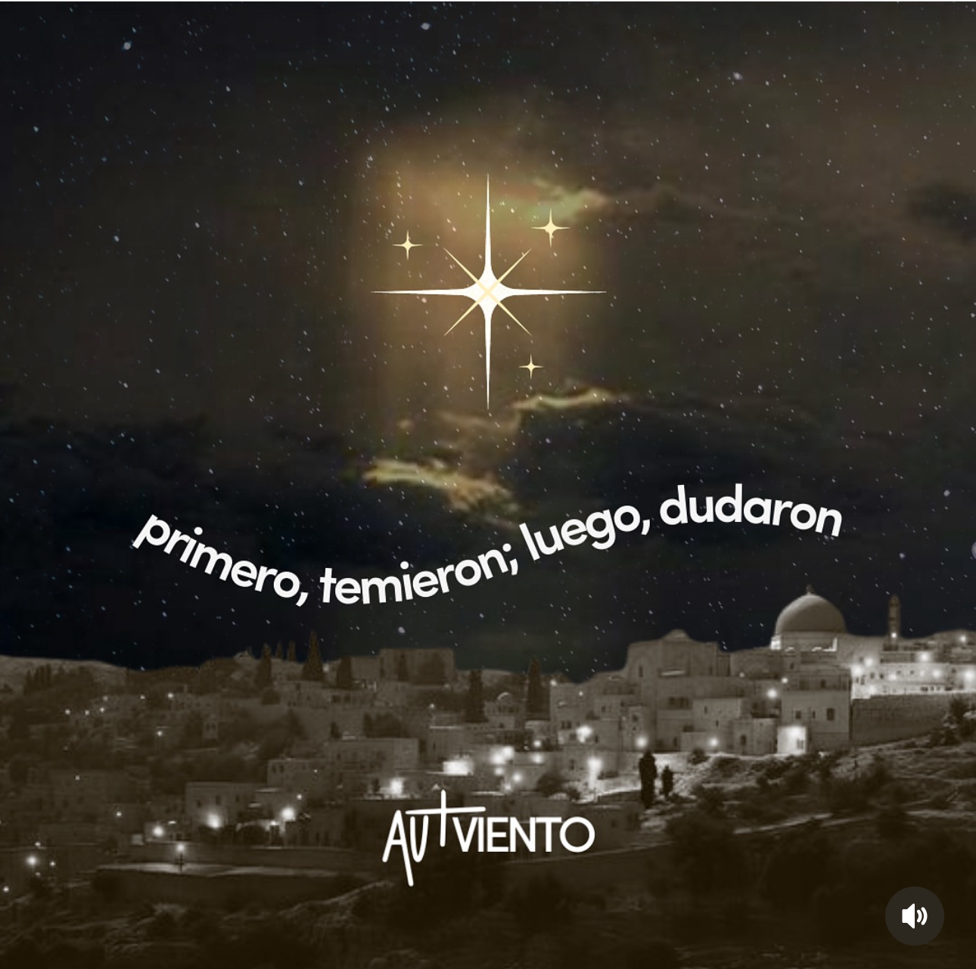

Slide 5
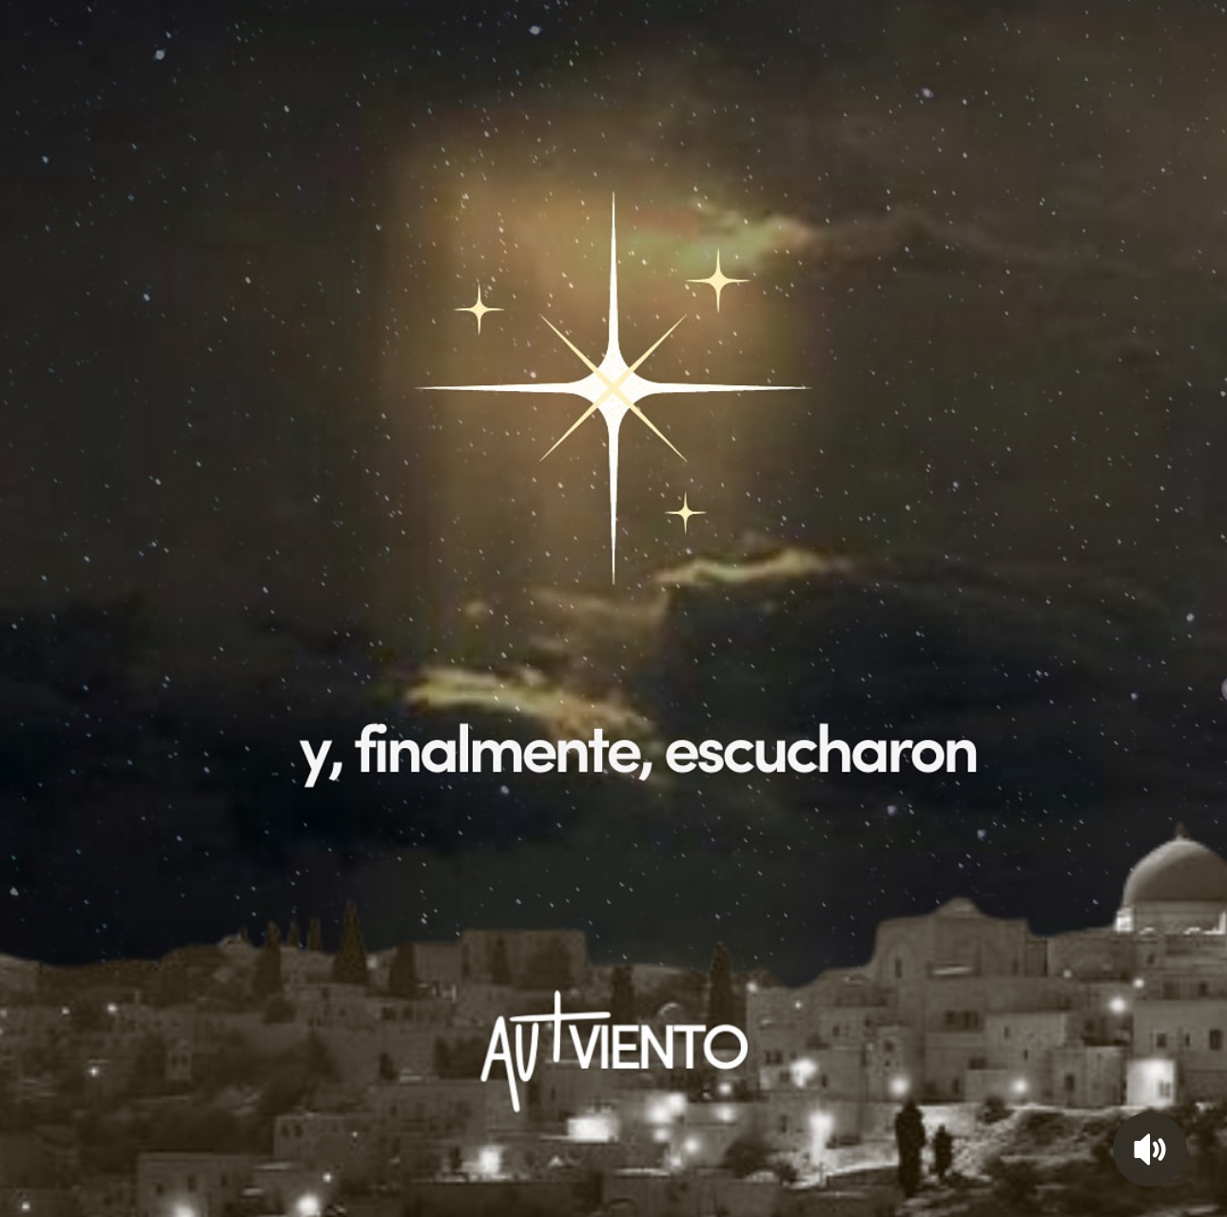

Slide 6
